Slide 1


Бюджет для граждан к проекту решения
«О Бюджете города Липецка на 2026 год и на плановый период 2027 и 2028 годов»

Slide 2
ПРОЕКТ БЮДЖЕТА ГОРОДА ЛИПЕЦКА НА 2026 ГОД
И ПЛАНОВЫЙ ПЕРИОД 2027 И 2028 ГОДОВ
млн. рублей
Наименование | 2026 год | 2027 год | 2028 год
Доходы всего, в том числе: | 21 239 | 20 533 | 19 112
налоговые и неналоговые доходы норматив отчислений от НДФЛ (основной КБК), % | 8 315 17,5 | 8 408 17,4 | 8 542 16,9
безвозмездные поступления | 12 924 | 12 125 | 10 569
Расходы всего, из них: | 21 689 | 20 533 | 19 112
условно-утвержденные | - | 434 | 737
Дефицит | - 450 | – | –
Источники финансирования дефицита:
- заемные средства | 300 | - | -
- остатки средств на счете бюджета | 150 | - | -

Slide 3
ОБЪЕМ НАЛОГОВЫХ И НЕНАЛОГОВЫХ ДОХОДОВ БЮДЖЕТА ГОРОДА ЛИПЕЦКА НА 2026 ГОД
млн. рублей
Наименование | 2025 год первоначальный план | 2026 год проект бюджета
Налоговые и неналоговые доходы | 8 185 | 8 315
СТРУКТУРА НАЛОГОВЫХ И НЕНАЛОГОВЫХ ДОХОДОВ
Налог на доходы физических лиц
прочие доходные источники
НДФЛ
44%
56%
2025 год
2026 год
1
Учтен темп роста ФОТ - 109,4%
2
Снижение дополнительных нормативов отчислений от НДФЛ, в том числе по основному с 7,9 % до 2,5%

Slide 4
ОБЪЕМ НАЛОГОВЫХ И НЕНАЛОГОВЫХ ДОХОДОВ БЮДЖЕТА ГОРОДА ЛИПЕЦКА НА 2026-2028 ГОДЫ
млн. рублей
Наименование | 2026 год | 2027 год | 2028 год
Налоговые и неналоговые доходы, из них: | 8 315 | 8 408 | 8 542
налог на доходы физических лиц норматив отчислений основной, % | 4 669 | 4 673 | 4 750
упрощенная система налогообложения | 699 | 726 | 756
налог, взимаемый в связи с применением патентной системы налогообложения | 132 | 141 | 149
налог на имущество физических лиц | 699 | 705 | 711
земельный налог | 1 043 | 1 058 | 1 070
неналоговые доходы | 651 | 616 | 605
17,5
17,4
16,9

Slide 5
ПРОЕКТ БЮДЖЕТА ГОРОДА ЛИПЕЦКА НА 2026 ГОД
И ПЛАНОВЫЙ ПЕРИОД 2027 И 2028 ГОДОВ
млн. рублей
Наименование | Сумма (уд. вес, %)
 | 2026 год | 2027 год | 2028 год
Доходы всего, в том числе: | 21 239 | 20 533 | 19 112
налоговые и неналоговые доходы | 8 315 (39%) | 8 408 (41%) | 8 542 (45%)
безвозмездные поступления | 12 924 (61%) | 12 125 (59%) | 10 569 (55%)
дотация | 139 | - | -
субсидии | 2 980 | 2 339 | 786
субвенции | 9 805 | 9 786 | 9 783

Slide 6
Основные подходы к формированию проекта бюджета города Липецка
 |  | 2025 год первоначальный бюджет |  | 2026 год проект бюджета
Всего расходы, в том числе: |  | 20 847 |  | 21 689
- за счет налоговых и неналоговых доходов |  | 8 185 |  | 8 315
- за счет дотации |  | 376 |  | 139
- за счет субсидий, субвенций |  | 11 756 |  | 12 786
млн. рублей
первоочередные расходы бюджета в 2026 году
содержание учреждений
Содержание учреждений (195 учреждений)
прочие
расходы
Мероприятия национальных проектов и государственных программ
Единовременная выплата военнослужащим, проходящим службу по контракту в Армии России
70%
30%
Транспортное обслуживание населения
Организация теплоснабжения населения (р-ны «Сокол», «Сырский Рудник»)

Slide 7
Участие города Липецка в привлечении средств из вышестоящих бюджетов в 2026 году
млн. рублей
Всего планируется направить на мероприятия Национальных проектов: |  | 2 318
средства вышестоящих бюджетов |  | 1 997
средства городского бюджета |  | 321
НП «молодежь и дети» | 1 674
РП «Все лучшее детям» (мероприятия по модернизации школьных систем образования (19 школ) | 1 674
НП «СЕМЬЯ» | 192
РП «Поддержка семьи» (капитальный ремонт детских дошкольных учреждений (ДОУ №38,130, ОУ №59) | 181
РП «Семейные ценности и инфраструктура культуры» (создание модельных библиотек, техническое оснащение музеев) | 11
НП «инфраструКтура для жизни» | 452
РП «Региональная и местная дорожная сеть» (ремонт дорог) | 328
РП «Формирование комфортной городской среды» | 124
Кроме этого в рамках софинансирования с областным бюджетом на реализацию собственных расходных полномочий планируется направить : |  | 1 042
средства вышестоящих бюджетов |  | 859
средства городского бюджета для софинансирования |  | 183
Реконструкция городских очистных сооружений | 422
Мероприятия в сфере теплоснабжения, энергосбережения (реконструкция котельных и теплотрасс) | 260
Обеспечение антитеррористической безопасности в учреждениях образования | 186
Ремонт и содержание дорог | 138
Прочие направления | 36

Slide 8
Структура расходов бюджета города Липецка в 2026 году
млн. рублей
20 569
2 206
15 790
(94,8 %)
(10,2%)
(72,8 %)
21 689
всего расходов
1 636
21 689
всего расходов
(7,5%)
1 120
2 057
(5,2 %)
(9,5 %)
Расходы в рамках 16-ти муниципальных программ
Социально - культурная сфера
Транспорт и дорожное хозяйство
Непрограммные расходы
ЖКХ и благоустройство
Прочие расходы
муниципальные программы:
Управление муниципальными финансами и муниципальным долгом
Развитие транспорта и дорожного хозяйства
Благоустройство территории
Развитие экономического потенциала
Развитие муниципальной службы
Градостроительная деятельность
Защита населения и территории города от чрезвычайных ситуаций природного и техногенного характера, обеспечение безопасного проживания граждан
Охрана окружающей среды
Развитие жилищно-коммунального хозяйства
Липецк – мы вместе!
Развитие образования
Формирование современной городской среды
Профилактика терроризма и экстремисткой деятельности на территории города Липецка
Развитие физической культуры и спорта
Развитие культуры и туризма
Мой двор
В бюджете предусмотрены средства на содержание
17 главных распорядителей бюджетных средств и 195 муниципальных учреждений

Slide 9
Расходы бюджета города Липецка на социально-культурную сферу в 2026 году
млн. рублей
1 385
МП «Развитие ОБРАЗОВАНИЯ» | 14 082
(9 %)
Из них:
10 248
(65 %)
модернизация школ
  (19 учреждений)
1 674
4 157
модернизация ДОУ
  (№ 38, 130 и дошкольное отделение школы № 59)
180
(26 %)
меры социальной поддержки
  (бесплатное горячее питание младших школьников, социальные выплаты на питание обучающихся, обеспечение питанием детей участников СВО)
636
МП «ПРОФИЛАКТИКА ТЕРРОРИЗМА И ЭКСТРИМИСТСКОЙ ДЕЯТЕЛЬНОСТИ НА ТЕРРИТОРИИ ГОРОДА ЛИПЕЦКА» | 206
МП «Развитие ФИЗИЧЕСКОЙ КУЛЬТУРЫ И СПОРТА» | 617
федеральный бюджет
областной бюджет
городской бюджет
МП «Развитие КУЛЬТУРЫ И ТУРИЗМА» | 724
9

Slide 10
Расходы бюджета города Липецка на жилищно-коммунальное хозяйство и благоустройство
млн. рублей
МП «Развитие жилищно-коммунального хозяйства» | 1 020
МП «Благоустройство территории» | 399
МП «Градостроительная деятельность» | 11
МП «Формирование современной городской среды» | 257
МП «Охрана окружающей среды» | 143
Структура расходов на жилищно-коммунальное хозяйство и благоустройство
Основные Направления
165
 | 2026 год
(9 %)
729
благоустройство, из них: | 729
49
(39 %)
(3 %)
благоустройство общественных пространств |  | 254
освещение |  | 243
озеленение |  | 143
содержание и ремонт прочих объектов благоустройства |  | 36
906
(49 %)
организация теплоснабжения | 178
Бюджетные инвестиции | 678
жилищное хозяйство
коммунальное хозяйство
благоустройство
прочие расходы
10

Slide 11
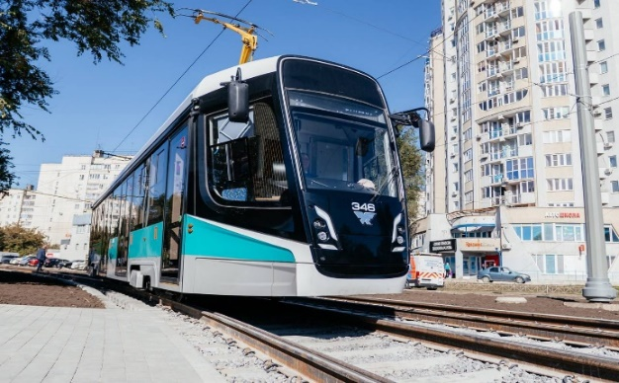
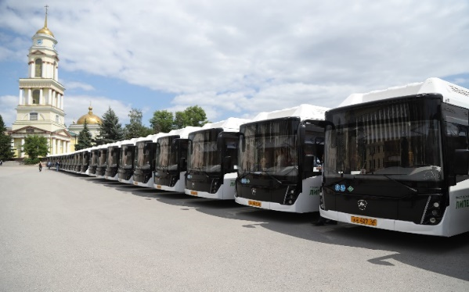
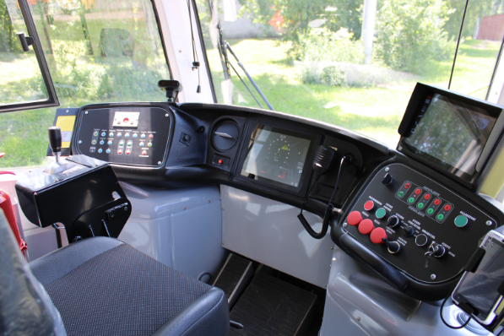
Расходы бюджета города Липецка на дорожное хозяйство и
транспортную отрасль в 2026 году
МП «РАЗВИТИЕ ТРАНСПОРТА И ДОРОЖНОГО ХОЗЯЙСТВА» 2 058 млн. рублей
млн. рублей
Дорожный фонд города Липецка
Источники формирования
Расходы на поддержку транспорта
транспортное обслуживание населения |  | 614
Средства городского бюджета
Средства областного бюджета
1 385
Всего
дорожный фонд
947
(68 %)
438
(32 %)
Основные Направления
 |  |  | 2026 год
Ремонт автомобильных дорог и искусственных сооружений, из них: |  |  | 419
в рамках НП «Инфраструктура для жизни» |  |  | 328
Содержание автомобильных дорог |  |  | 907
Строительство и реконструкция автомобильных дорог |  |  | 43
11

Slide 12
Расходы бюджета города Липецка на осуществление бюджетных инвестиций в 2026 году
601
345
млн. рублей
Всего расходов:
946
Основные направления инвестирования
377
290
225
43
11
Реконструкция городских очистных сооружений
Мероприятия в сфере теплоснабжения, в области энергосбережения и повышения энергетической эффективности
Благоустройство общественных территорий
Строительство дорог и реконструкция мостов (дорожно-транспортная инфраструктура микр. «Елецкий», реконструкция моста «Стагдок»)
Строительство напорно-самотечного канализационного коллектора с дюкерным переходом через р. Воронеж
средства вышестоящих бюджетов
средства городского бюджета
12

Slide 13
РАСХОДЫ БЮДЖЕТА ГОРОДА ЛИПЕЦКА В РАМКАХ МУНИЦИПАЛЬНЫХ ПРОГРАММ В 2026 ГОДУ
млн. рублей
 |  |  |  | 2026 год
Всего в рамках муниципальных программ, из них: |  |  |  | 20 569
 | МП «Липецк – мы вместе!» |  |  | 62
 | МП «Развитие экономического потенциала города Липецка» |  |  | 158
 | МП «Развитие муниципальной службы в городе Липецке» |  |  | 124
 | МП «Защита населения и территории города Липецка от чрезвычайных ситуаций природного и техногенного характера, обеспечение безопасного проживания граждан» |  |  | 92
 | МП «Охрана окружающей среды города Липецка» |  |  | 148
 | МП «Управление муниципальными финансами и муниципальным долгом города Липецка» |  |  | 237
13

Slide 14


Объем и структура муниципального долга города Липецка
МП «Управление муниципальными финансами и муниципальным долгом города Липецка» | 237,0
млн. рублей
задачи:
высокий УРОВЕНЬ ДОЛГОВОЙ УСТОЙЧИВОСТИ по БК рф (max) – 50%
32% 32%
сохранение объема долга на экономически безопасном уровне
соблюдение норм и требований
БК РФ
2 435
2 460
2025 год
2026 год
14

Slide 15
Основные задачи бюджетной политики на 2026 год
✓
Обеспечение сбалансированности бюджета и недопущение возникновения кассового разрыва
Увеличение доходного потенциала бюджета, в том числе путем повышения эффективности использования муниципального имущества
Привлечение средств из вышестоящих бюджетов на реализацию собственных расходных полномочий
Повышение эффективности и результативности бюджетных расходов
Инвентаризация расходных полномочий и концентрация ресурсов на приоритетных направлениях
Совершенствование системы закупок, финансового контроля и аудита
Проведение взвешенной и ответственной долговой политики
✓
✓
✓
✓
✓
✓
15

Slide 16
ОСНОВНЫЕ ПАРАМЕТРЫ БЮДЖЕТА ГОРОДА ЛИПЕЦКА НА 2026 - 2028 ГОДЫ
млн. рублей
Наименование | 2026 год | 2027 год | 2028 год
Доходы | 21 239 | 20 533 | 19 112
Расходы, из них: | 21 689 | 20 533 | 19 112
условно - утвержденные расходы | – | 434 | 737
Дефицит | - 450 | – | –

